Slide 1
第3章 Windows 操作系统
不会用操作系统，不可能用好计算机
3.1 Windows概述
3.2 文件及文件夹的管理
3.3 应用程序的管理
3.4 实用工具应用

Slide 2

3.1 Windows 7概述
3.1.1 操作系统概述
操作系统（Operating System，简称OS）是管理电脑硬件与软件资源的程序。操作系统是控制其他程序运行，管理系统资源并为用户提供操作界面的系统软件的集合。
操作系统身负诸如管理与配置内存、决定系统资源供需的优先次序、控制输入与输出设备、操作网络与管理文件系统等基本事务。

Slide 3

3.1 Windows 7概述
3.1.1 操作系统概述
随着便携式设备和移动互联网的普及，基于移动设备的操作系统也应运而生，目前在市场上比较流行的智能手机的操作系统有：iOS、Android、Windows Mobile等。
iOS、Android、Windows Mobile三个手机微机操作系统

Slide 4

3.1 Windows 7概述
3.1.2 Windows的版本
Windows 7
Windows 7 是由微软公司于2009年10月发布并投入市场的新一代操作系统。Windows 7 可供家庭及商业工作环境、笔记本电脑、平板电脑、多媒体中心等使用。
Windows 7是微软操作系统一次重大的革命创新，它在功能、安全性、个性化、可操作性、功耗等方面都有很大的改进。

Slide 5

3.1 Windows 7概述
3.1.2 Windows的版本
Windows 8
Windows 8是微软继Windows 7之后的新一代WINDOWS操作系统。在界面方面，采用Modern UI界面，各种程序以磁贴的样式呈现；在操作方面，大幅改变以往的操作逻辑，提供屏幕触控支持；硬件兼容上，Windows8支持来自Intel、AMD和ARM的芯片架构，可应用于台式机、笔记本、平板电脑上。

Slide 6

3.1 Windows 7概述
3.1.2 Windows的版本
Windows 10
Windows 10 是美国微软公司所研发的新一代跨平台及设备应用的操作系统。

Slide 7
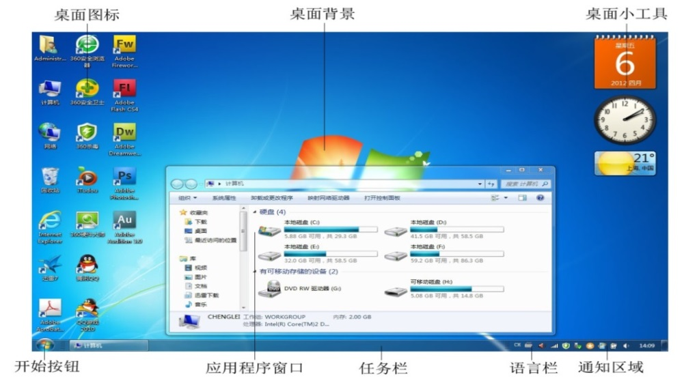
3.1 Windows 7概述
3.1.3 Windows 7操作环境
启动Windows 7后，系统将整个显示器屏幕作为工作桌面，用户的各项操作都是在桌面上进行的。
桌面主要包括桌面背景、桌面图标、“开始”按钮、任务栏、桌面小工具、应用程序窗口等。

Slide 8
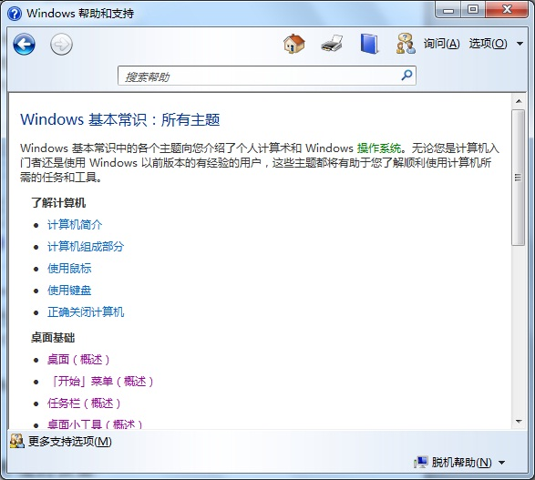
3.1 Windows 7概述
3.1.4 Windows 7帮助系统
无论是初学者还是熟练用户，都有可能在操作过程中碰到这样那样的问题和疑惑，因此我们要学会“有困难，找帮助”。
Windows 7帮助和支持既有Windows的内置帮助系统（脱机帮助），又有相关Web网站提供的帮助系统（联机帮助）。可以快速获取常见问题的答案、疑难解答提示以及操作执行说明。

Slide 9
上机实践
实训1.1 操作环境设置
 设置桌面主题为“人物”，设置屏幕保护程序为“照片”，对应“项目一\任务1\flower”文件夹中的图片。
 在桌面上显示“日历”、“时钟”和“天气”小工具。
 通过设置使得任务栏能自动隐藏、当任务栏被占满时能合并、并且隐藏通知区域的音量图标。
 删除“微软拼音 – 新体验2010”和“微软拼音 – 简捷2010”，添加“简体中文全拼输入法”，并使语言栏“悬浮于桌面上”。
 在“开始”菜单中显示“运行命令”，“控制面板”显示为菜单方式。
 在桌面上创建一个名为“截图”的快捷方式，利用Ctrl+Shift+S快捷键能启动Windows的“截图工具”程序（SnippingTool.exe），且窗口最大化。
 安装HP LaserJet P2015 PCL6打印机，并设置该打印机的打印方向为横向，纸张尺寸为16开（184×260），最后将打印测试页输出到C:\KS\HP.PRN文件。

Slide 10
上机拓展
实训1.1 操作环境设置
1．设置桌面主题为“人物”，窗口颜色为“大海”；并要求在5分钟内不进行任何操作，屏幕将出现三维文字“上海工商职业技术学院”的屏幕保护程序。
2．在桌面上建立一个名为mysound的快捷方式，指向Windows 7的系统文件夹中的应用程序SoundRecorder.exe，指定其运行方式为最小化,并指定快捷键为Ctrl+Shift+S。
3．在桌面上创建Windows“写字板”的快捷方式，名称为“WRITE”，运行方式“最大化”。
4．为Windows 7“库”中的“文档”文件夹在桌面上创建一个快捷方式。
5．任务栏上使用小图标，并使任务栏调整到屏幕的右边；
6．通过设置使“开始”菜单使用小图标，并显示“网络”菜单项，而隐藏“游戏”菜单项。
7．添加“微软拼音-新体验”输入法，删除郑码输入法，并使语言栏在非活动时，以透明状态显示。
8．安装Canon Inkjet MP520 series打印机，并设置该打印机的打印方向为横向，灰度打印、颜色管理为手动，纸张大小为B5，，最后将“项目一\任务1\test.txt”文件打印输出到Cs.prn文件，存放在“C:\KS”文件夹。

Slide 11

3.2 文件及文件夹的管理
在计算机中的各种信息都是以文件的形式存储在各类存储设备中的，而文件夹又是组织和管理各类文件的有效工具，因此，对文件及文件夹的管理是Windows 7的一项重要操作。
Windows 7除了拥有华丽的外表外，在资源管理、文件夹、文件管理方面更是有了非常人性化的改善，特别是引入了库的概念。

Slide 12
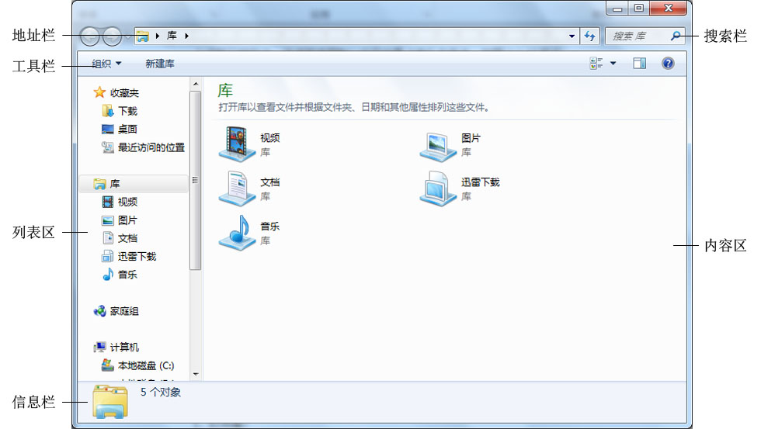
3.2 文件及文件夹的管理
3.2.1 资源管理器
Windows资源管理器采用分层次结构显示了用户计算机上所有的资源，能够清晰、直观地对计算机上所有的文件和文件夹进行管理。

Slide 13
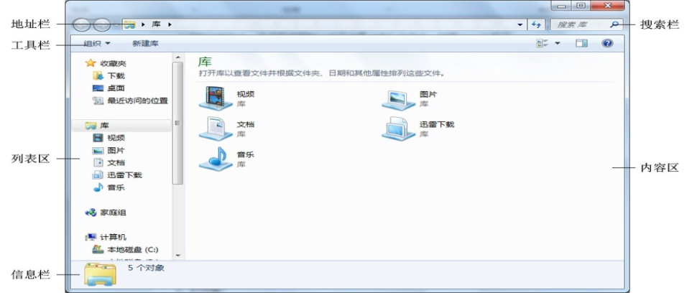
3.2 文件及文件夹的管理
3.2.2 库
Windows 7中的“库”是一个特殊的文件夹，可以在其中添加任意的文件夹，但是这些文件夹及其中的文件实际上还是保存在原来的位置，只是在“库”中建立了一个指向目标的“快捷方式”。
这样可以不需要四处寻找分布在各个分区的同类文件，库就像图书馆的索引，让你轻松找到你要找的资源。

Slide 14

3.2 文件及文件夹的管理
3.2.3 认识文件和文件夹
Windows 7系统中资源是以文件方式来存储的，文件夹可以将这些文件分门别类地保存起来。文件是指保存在计算机中各种信息和数据，如文档、图片、视频或程序。
文件名一般由主文件名和扩展名组成，主文件名和扩展名用“.”隔开，其中，文件扩展名一般表示文件的类型。

Slide 15
3.2 文件及文件夹的管理
3.2.3 认识文件和文件夹
计算机中常见的文件类型
扩展名 | 文件类型 | 扩展名 | 文件类型 | 扩展名 | 文件类型
.txt | 文本文件 | .lnk | 快捷方式 | .bmp | 位图文件
.wma | 声音文件 | .exe .com | 可执行文件 | .avi | 视频文件
.docx | Word文档 | .xlsx | Excel文档 | .pptx | 演示文稿

Slide 16
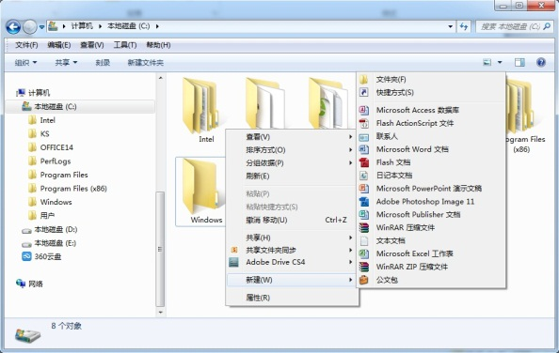
3.2 文件及文件夹的管理
3.2.4 文件和文件夹的操作
选定文件或文件夹
查看或更改文件/文件夹属性
复制、移动文件或文件夹
重命名文件或文件夹
删除和恢复文件或文件夹
文件的搜索
剪贴板

Slide 17
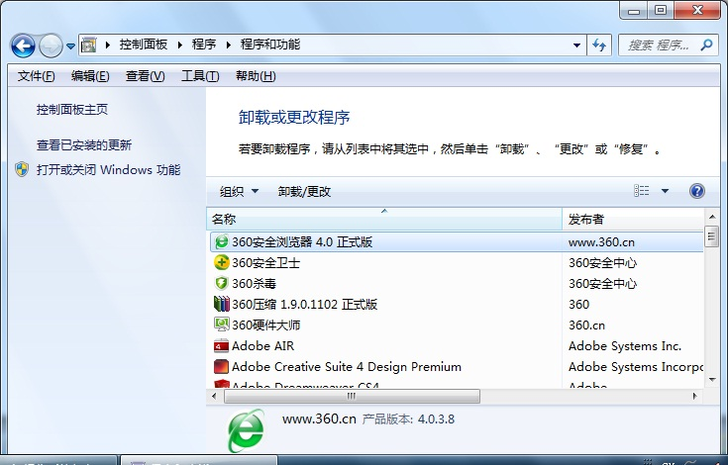
3.3 应用程序的管理
Windows 7系统提供了简洁高效的程序管理工具“Windows应用程序管理器”，我们可以在“控制面板”中单击“程序”下方的“卸载程序”，即可打开“Windows应用程序管理器”窗口。
通过Windows应用程序管理器，可以查看当前系统中的已安装的应用程序，同时还可以对应用程序进行修复和卸载操作。

Slide 18
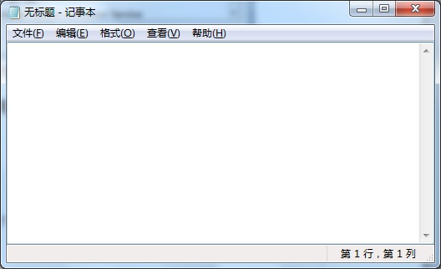

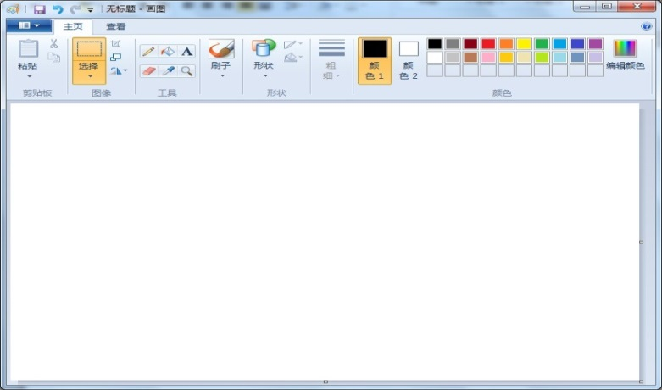
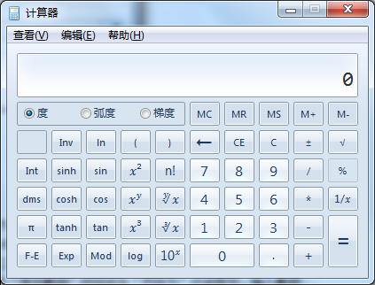
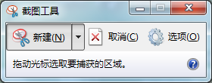
3.4 实用工具应用
Windows 7操作系统在安装的同时，将一些自带的应用程序也安装到了系统中，例如：记事本、画图、计算器、写字板、截图工具等，它们大多集中在“开始”菜单“所有程序/附件”组中。

Slide 19
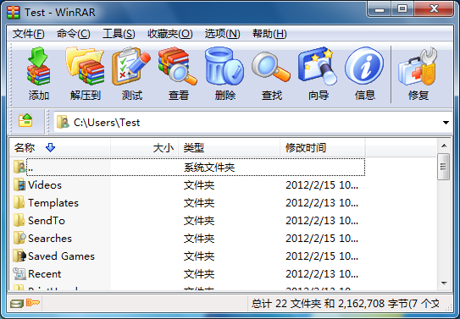
3.4 实用工具应用
WinRAR是Windows 版本的 RAR 压缩文件管理器，一个允许你创建、管理和控制压缩文件的强大工具，也是Windows系统中常用的压缩软件，它不是Windows 7附带的程序，需要安装该软件后才能。

Slide 20
实训1.2 文件资料管理
上机实践
1．利用“Windows资源管理器”窗口，先后选用“查看”菜单中的相关菜单命令来调整“C:\用户\公用\公用图片\示例图片”文件夹中文件的显示方式和排序方式，并使该文件夹能显示所有文件和文件夹，以及文件的扩展名。
2．利用“资源管理器”窗口，查看“C:\Windows”文件夹中包含的文件和子文件夹数量，查看“C:\Windows \win.ini”文件的大小及创建的时间等信息，并将该文件设置为“隐藏”属性。
3．在C盘上创建Exam文件夹，在Exam文件夹中再创建两个子文件夹，分别为New Data、MyWeb。在“New Data”文件夹中创建一个文本文件，名为Info.txt，内容为学生自己的学号、系别、专业、班级、姓名。
4．将“MyWeb”文件夹更名为“mysite”，将实训素材“项目一\任务2\doc”文件夹复制到C:\Exam文件下，将“New Data”文件夹中的文件“Info.txt”移动到C:\Exam文件夹下，改名为information.txt。

Slide 21
上机实践
实训1.2 文件资料管理
5．首先清空回收站，将C盘回收站的最大空间设为500MB，然后删除C:\Exam\information.txt文件，永久删除“C:\Exam\doc”文件夹中的“离骚.docx”。
6．利用Windows提供的“计算器”，将十六进制数8D90H转换成二进制数，并将得到的整个计算器窗口复制到Windows画图程序中，以jsjg.jpg为文件名保存在C:\Exam\New data文件夹中。
7．搜索有关“在家庭网络上安装打印机”的帮助信息，然后将全部文本内容，复制到记事本，以help.txt为文件名保存到“C:\Exam\New data”文件夹中。
8．将C:\Exam文件夹压缩为“01范例.rar”文件，并设置密码“xyz”，压缩文件存放在C:\KS文件夹下。

Slide 22
实验拓展
实训1.2 文件资料管理
1．在C盘上建立一个名为test的文件夹，在test文件夹中建立两个子文件夹news、datas，在datas文件夹中再建立一个子文件夹pic。
2．在C:\test文件夹下创建一个文本文件，文件名为mytest.txt，内容为“上海市计算机等级考试（一级）”，修改其属性为只读。
3．在C:\test文件夹中建立名为JSQ的快捷方式，双击该快捷方式能启动Windows 7的“计算器”应用程序。
4．将实训素材“项目一\任务2”文件夹中的net和sys两个文件夹和ball.rar文件一次性地复制到c:\test文件夹中，并将Sys文件夹设置为“隐藏”属性。
5．将实训素材“项目一\任务2\image”文件夹中所有文件复制到c:\test\datas\pic文件夹中，并撤销部分文件的“只读”属性。
6．将实训素材“项目一\任务2”文件夹中的news.jpg文件复制到C:\test文件夹中，并更名为home.jpg。

Slide 23
实验拓展
实训1.2 文件资料管理
7．将c:\test\net文件夹中的bus.jsp文件移动到c:\test\sys文件夹中，并改名为bef.prg。
8．删除c:\test\net文件夹中的所有文件和文件夹，事后恢复被删除的map.doc文件。
9．关闭所有的窗口，将当前整个Windows桌面利用快捷键复制到“画图”程序中，以desk.jpg为文件名存放在c:\test文件夹中。
10．将“设置无线网络”的帮助信息中的所有内容保存到c:\test\nethelp.txt文件中。
11．新建文本文件(C:\test\mspaint.txt)，其内容为：Windows 7的应用程序“画图”帮助信息中关于“绘制线条”的文字信息。
12．将c:\test\ball.rar压缩文件中的ball2.jpg文件释放到c:\test\datas\pic文件夹中，最后将c:\test文件压缩成test.rar存放在C:\KS文件夹中。

Slide 24
知识拓展：手机操作系统
手机操作系统一般只应用在智能手机上。在智能手机市场上，中国市场仍以个人信息管理型手机为主，随着更多厂商的加入，整体市场的竞争已经开始呈现出分散化的态势。目前应用在手机上的操作系统主要有Android（谷歌）、iOS（苹果）、windows phone（微软）、Symbian（诺基亚）、BlackBerry OS（黑莓）、windows mobile（微软）等。

Slide 25
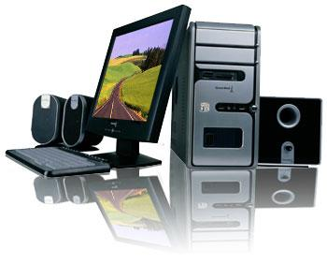
课后练习
理论练习：《计算机应用基础实训指导》P142
实践练习：《计算机应用基础实训指导》P170

